Slide 1
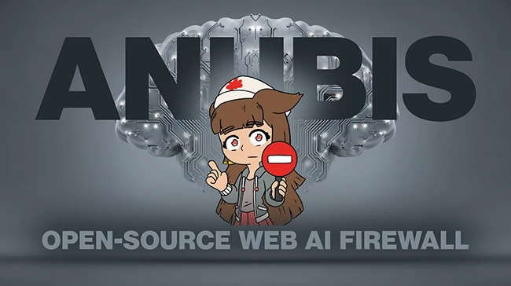
Notes:
Reverse proxy pour protéger contre le scrapeur et les bots AI

Slide 2
Fonctionnement des scrapers et d’Anubis
Application sur une maquette Docker
Bilan

Slide 3
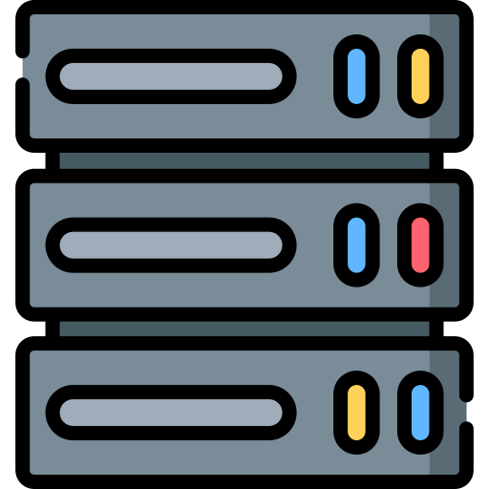


Qu’est-ce qu’un scraper ?
Requête
Serveur Web
Utilisateur
I. Présentation du software et des scrapers

Slide 4
Qu’est-ce qu’un scraper ?
Requêtes
Serveur Web
Scrapeur
I. Présentation du software et des scrapers
Notes:
Les problèmes :
Au dela de la surcharge du serveur, techniquement, on voudrait dire que les données récupérées sont là sur le site, accessible à tous. Pourquoi ne pourrions-nous pas faire un bot pour récupérer ces ressources automatiquement ?

Slide 5
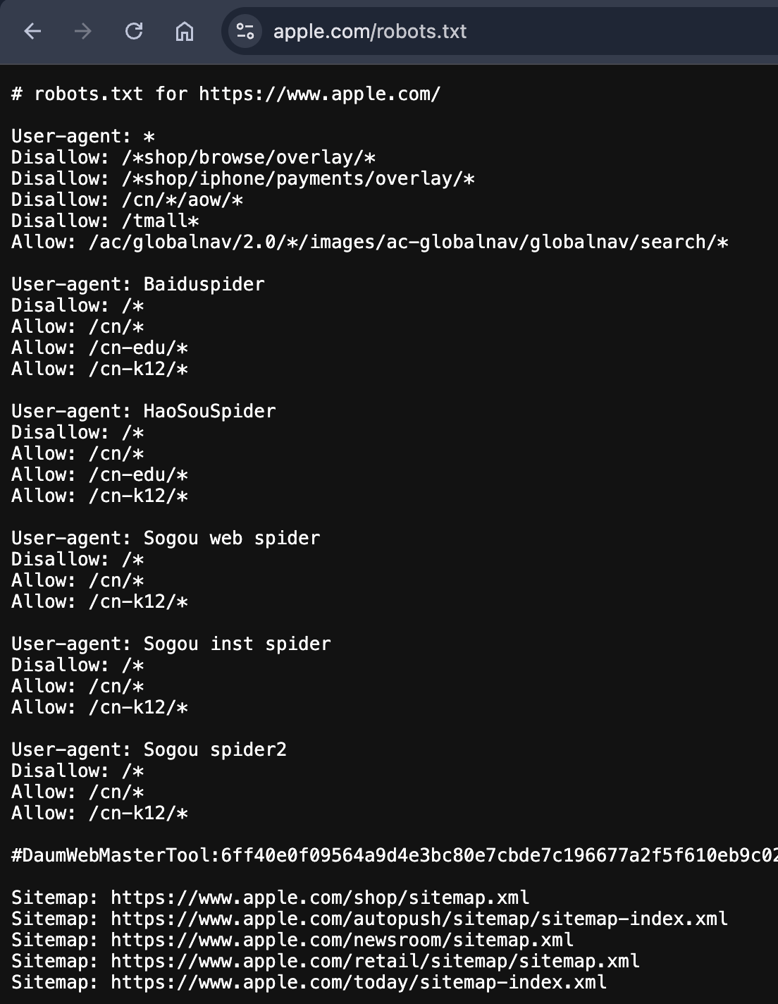
Quels sont les problèmes ?
Surcharge du serveur
OSINT : Open Source Intelligence
Droits d’auteurs / Données personnelles (RGPD)
robots.txt
I. Présentation du software et des scrapers
Notes:
Les problèmes :
Au dela de la surcharge du serveur, techniquement, on voudrait dire que les données récupérées sont là sur le site, accessible à tous. Pourquoi ne pourrions-nous pas faire un bot pour récupérer ces ressources automatiquement ?

Slide 6

Que va faire Anubis ?
Requête
Défi calculatoire
Requête
Réponse
Serveur Web
Utilisateur / Scrapeur
I. Présentation du software et des scrapers
Notes:
Challenge
WAF miniature

Slide 7
Le défi calculatoire : PoW (Proof of Work)
Challenge (str) & Difficulté (int)
while (sha256(str + nonce) != 0…0123456789) :
nonce += 1
sha256(str + nonce) == 0…0123456789
nonce
cookie
Client
Avantages :
Execution en JS (explorateur internet impératif)
Couteux pour le scrapeur, trivial pour le serveur
Inconvénient :
Moment de pause à l’arrivée d’un utilisateur
I. Présentation du software et des scrapers

Slide 8
II. Application sur une maquette Docker

Slide 9
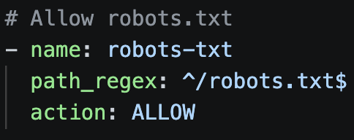
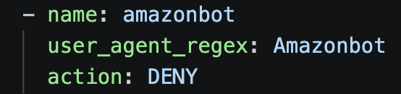
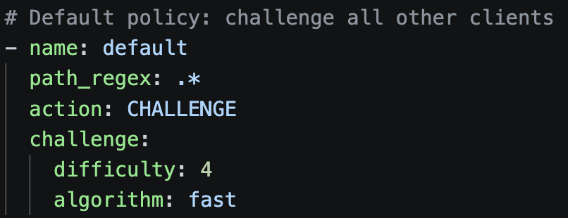
Pages autorisées sans challenge
L’installation d’Anubis
Image docker préexistante
Configuration policies.yaml
Configuration réseau
Blocage automatique de bots connus
Personnalisation du challenge
II. Application sur une maquette Docker

Slide 10
Le webApp & les scrapeurs
webApp conçu pour tester les capacités des scrapeurs, 45 pages
Scrapeur simple : BeautifulSoup (py)
Scrapeur moyen : Selenium (py)
Scrapeur complexe : Scrapy (py)
II. Application sur une maquette Docker
Notes:
Ils tournent sur une machine exterieur

Slide 11

BeautifulSoup
Request.session() -> get()
Recherche naïve en suivant récursivement les hyperlinks trouvés
Thread unique
II. Application sur une maquette Docker
Notes:
Ils tournent sur une machine exterieur

Slide 12

Selenium
Navigateur headless (Navigateur sans affichage graphique)
Exécute JS, recherche dans toute la page (lazy loading), et à plusieurs niveaux
Recherche naïve en suivant récursivement les hyperlinks trouvés
Thread unique
II. Application sur une maquette Docker
Notes:
Ils tournent sur une machine exterieur

Slide 13

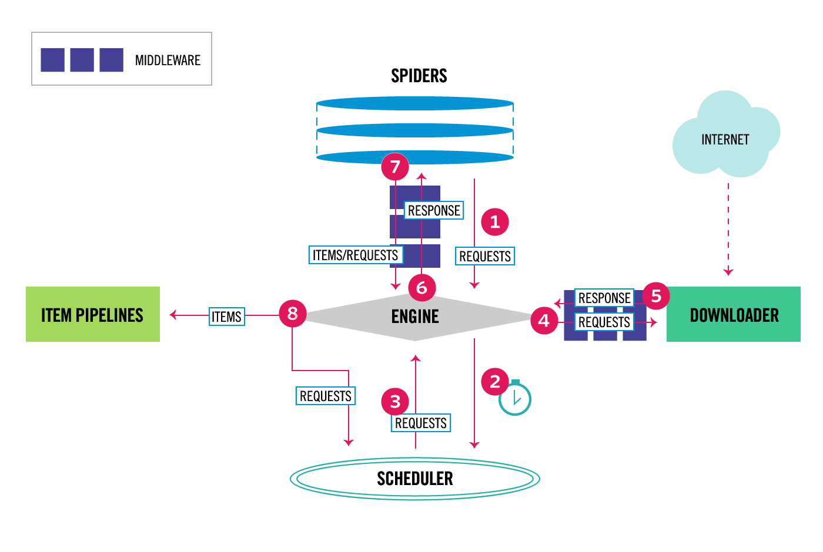
Scrapy
Sélection facilitée des données
Grand nombre de fonctionnalités déjà implémentées
Projet divisé en plusieurs parties collaborant
Multi-thread inclu
II. Application sur une maquette Docker
Notes:
Ils tournent sur une machine exterieur

Slide 14
Les résultats
Configuration | Utilistateur | BeautifulSoup | Selenium | Scrapy
Sans Anubis | 0.09s | 1.2s | 50.97s | 6.32
Avec Anubis (diff 4) avec cookie | 0.57s | / | 51.27s | 7.26s
Avec Anubis (diff 6) avec cookie | 1.66s – 80.06s | / | 53.23s – 61.73s | 24.67s
Avec Anubis (4, fast) sans cookie |  | /
Avec Anubis (diff 4) sans cookie | 0.64s | / | 86.07s | 33.82s
Avec Anubis (diff 6) sans cookie | 15.31s | / | 5039s | 2372s
II. Application sur une maquette Docker
Notes:
Données avec Anubis sont statistiques : le programme a plus ou moins de chance de tomber rapidement sur la solution.

Slide 15
III. Bilan

Slide 16
Garantir l’accessibilité pour l’utilisateur
Configuration | Utilistateur | BeautifulSoup | Selenium | Scrapy
Sans Anubis | 0.09s | 0.12s | 50.97s | 6.32
Avec Anubis (diff 4) avec cookie | 0.57s | / | 51.27s | 7.26s
Avec Anubis (diff 6) avec cookie | 1.66s – 80.06s | / | 53.23s – 61.73s | 24.67s
Avec Anubis (4, fast) sans cookie |  | /
Avec Anubis (diff 4) sans cookie | 0.64s | / | 86.07s | 33.82s
Avec Anubis (diff 6) sans cookie | 15.31s | / | 5039s | 2372s
III. Bilan
Notes:
Le site internet doit pouvoir être rapidement accessible à l’utilisateur : tout ce qui dure plus d’une seconde va sembler déjà très long pour un utilisateur.

Slide 17
Est-ce vraiment contraignant ?
Electricité : 0,12€/kWh
Consommation électrique serveur : 0,25kWh
Consommation électrique refroidissement : 0,15kWh
Entretien du matériel : 6000€ / 4 ans
Réseau internet : 150€ / mois
Total = 0,424€/h
III. Bilan
Notes:
Données avec Anubis sont statistiques : le programme a plus ou moins de chance de tomber rapidement sur la solution.

Slide 18
Est-ce vraiment contraignant ?
Total = 0,424€/h
1 page => 1 seconde en plus
Maquette : 0,0053€
Wikipedia (300 millions de pages) : 34 k€
III. Bilan
Notes:
On approche là le grand problème avec la méthode Anubis : pour les grands groupes, ceux qu’on veut justement le plus arrêter, le coût supplémentaire est minime.

Slide 19
Conclusion…
Notes:
Anubis a le mérite d’exister. Il agit déjà comme un rampart aux scrapeurs un peu simples qui n’utilisent pas de navigateur headless, qui n’exécutent pas de JS. Il peut également bloquer les requêtes provenant de bots connus, tel un WAF. Mais le ralentissement qu’il propose reste assez dérisoire face à l’ampleur des entreprises qui veulent exploiter ces données. Comme le dis le créateur d’Anubis : c’est une solution temporaire, le temps de trouver les identifiants pour bloquer de manière nominative les bots.
Le software est relativement simple d’utilization, et très léger à supporter, donc il n’y a pas grand chose à perde de l’installer. C’est également le seul logiciel open source proposant ce genre de concept Proof-of-Work.

